Slide 1
BOOK EXECUÇÕES
COOP
Cliente: DISMAX DISTRIBUIÇÃO MÁXIMA
Período: ABRIL 2024
EQUIPE ÁNGELA E JOELMA

Slide 2
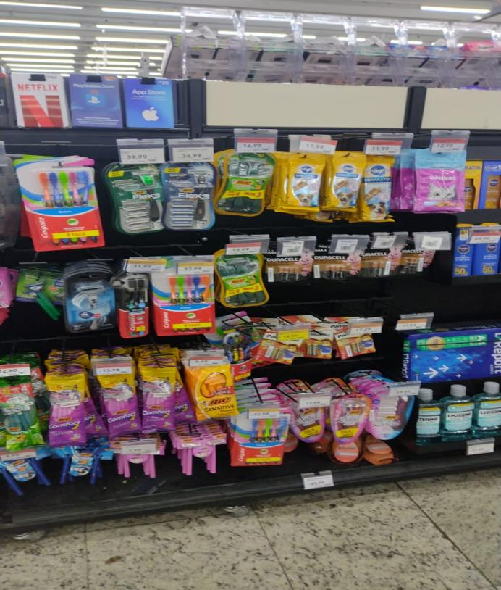
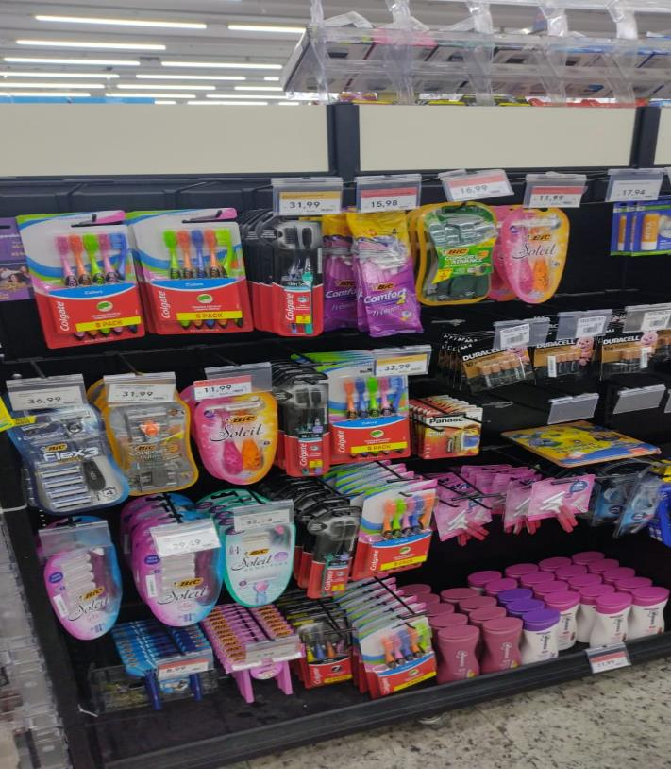
COOP
PERIMETRAL
REGISTRO DE EXECUÇÃO
INDUSTRIA: BIC
LOJA: COOP PERIMETRAL
DATA: 09.04.24

Slide 3
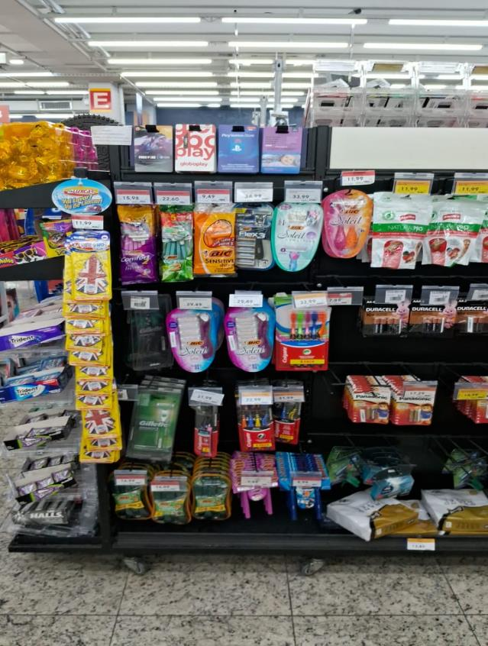
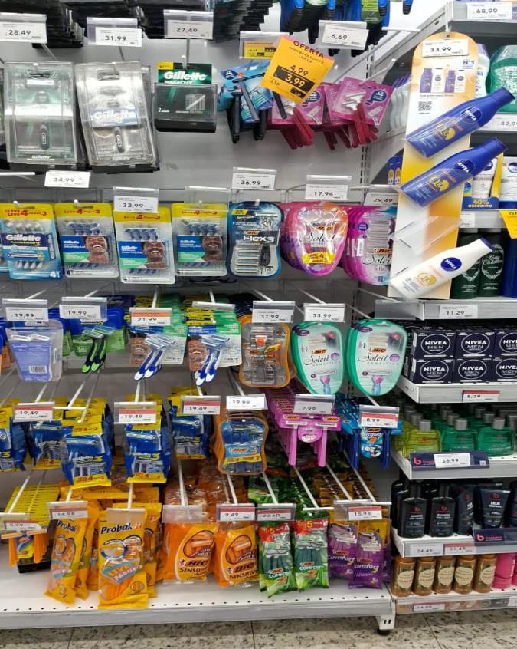
COOP
PERIMETRAL
REGISTRO DE EXECUÇÃO
INDUSTRIA: BIC
LOJA: COOP PERIMETRAL
DATA: 15.04.24

Slide 4
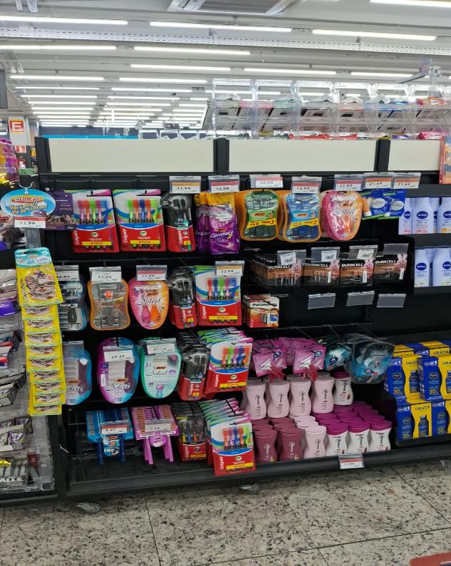
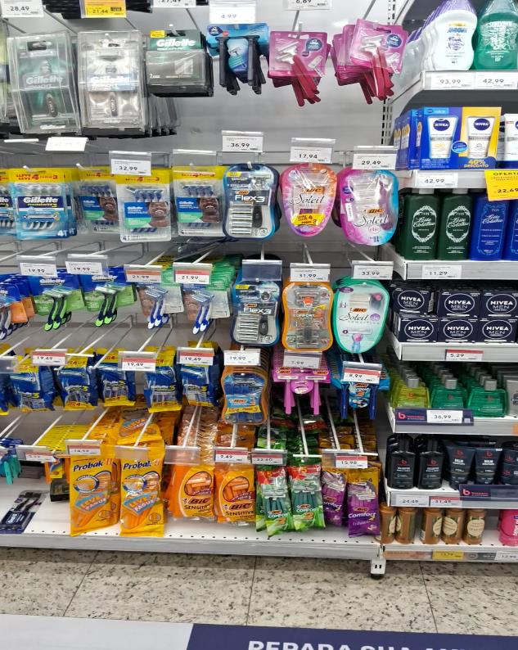
COOP
PERIMETRAL
REGISTRO DE EXECUÇÃO
INDUSTRIA: BIC
LOJA: COOP PERIMETRAL
DATA: 23.04.24

Slide 5
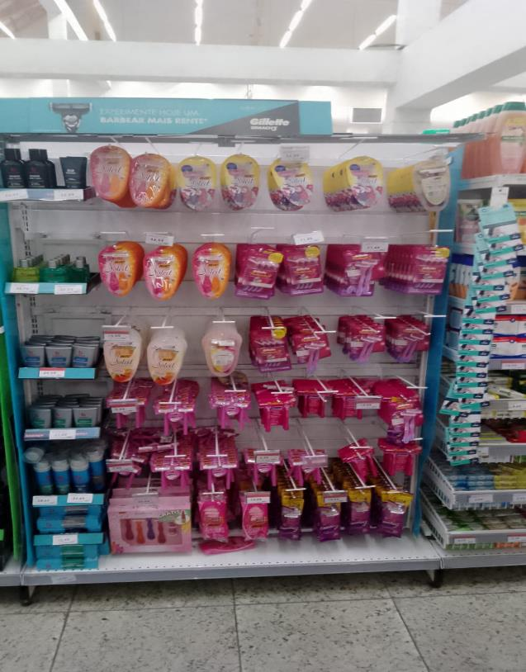
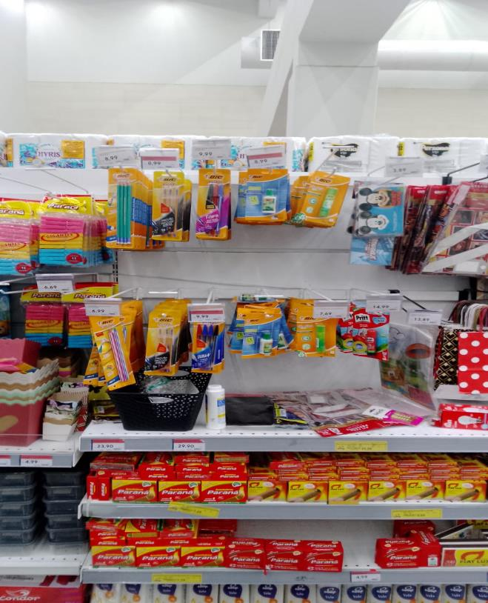
COOP QUEIROZ
REGISTRO DE EXECUÇÃO
INDUSTRIA: BIC
LOJA: COOP QUEIROZ
DATA: 09.04.24

Slide 6
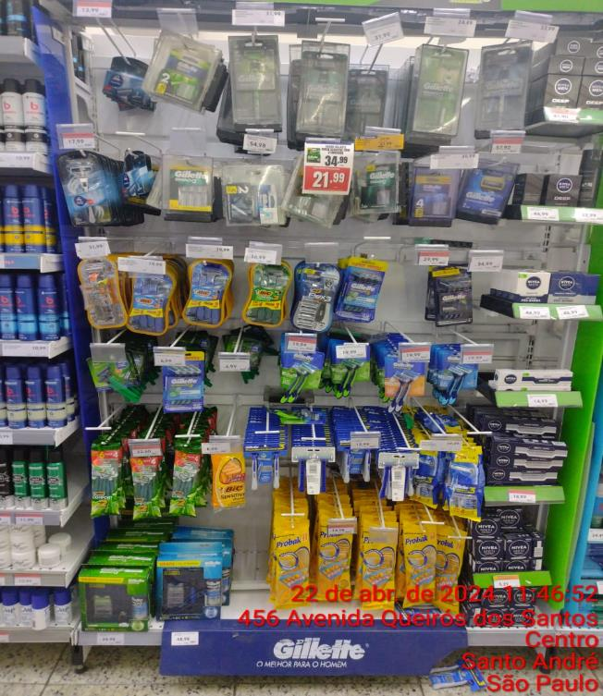
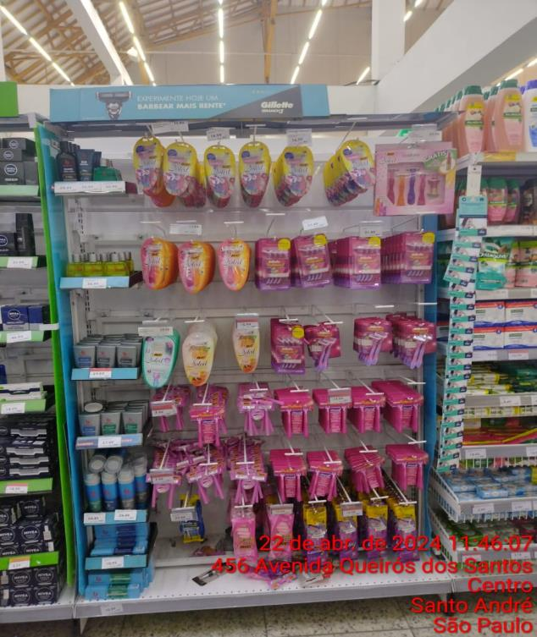
COOP QUEIROZ
REGISTRO DE EXECUÇÃO
INDUSTRIA: BIC
LOJA: COOP QUEIROZ
DATA: 22.04.24

Slide 7
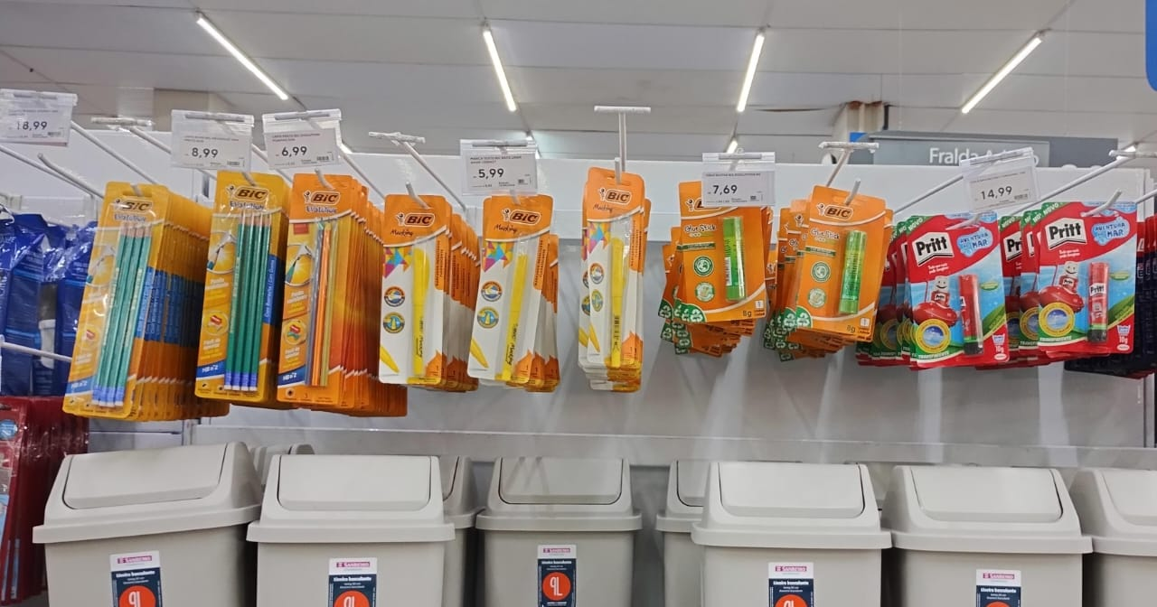
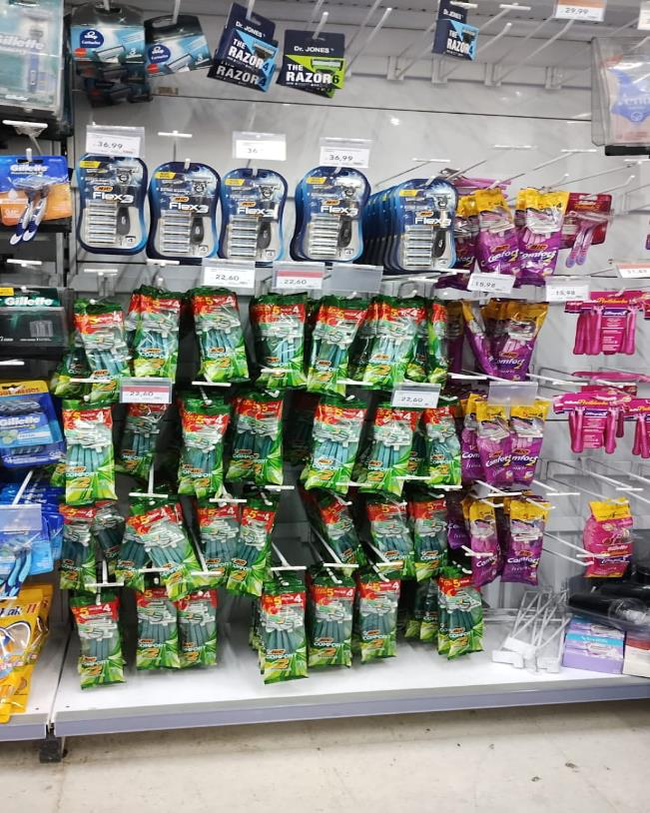
COOP LUZITA
REGISTRO DE EXECUÇÃO
INDUSTRIA: BIC
LOJA: COOP LUZITA
DATA: 12.04.24

Slide 8
COOP LUZITA
REGISTRO DE EXECUÇÃO
INDUSTRIA: BIC
LOJA: COOP LUZITA
DATA: 00.04.24

Slide 9
COOP LUZITA
REGISTRO DE EXECUÇÃO
INDUSTRIA: BIC
LOJA: COOP LUZITA
DATA: 00.04.24

Slide 10
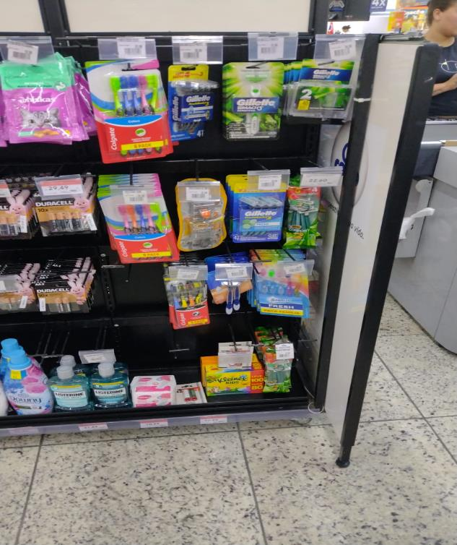
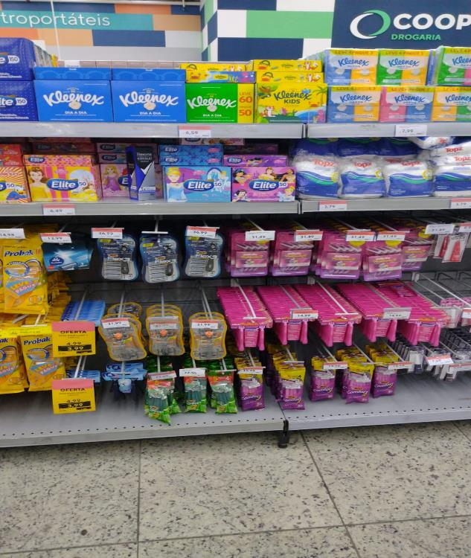
COOP JOAQUIM
NABUCO
REGISTRO DE EXECUÇÃO
INDUSTRIA: BIC
LOJA: COOP JOAQUIM NABUCO
DATA: 01.04.24

Slide 11
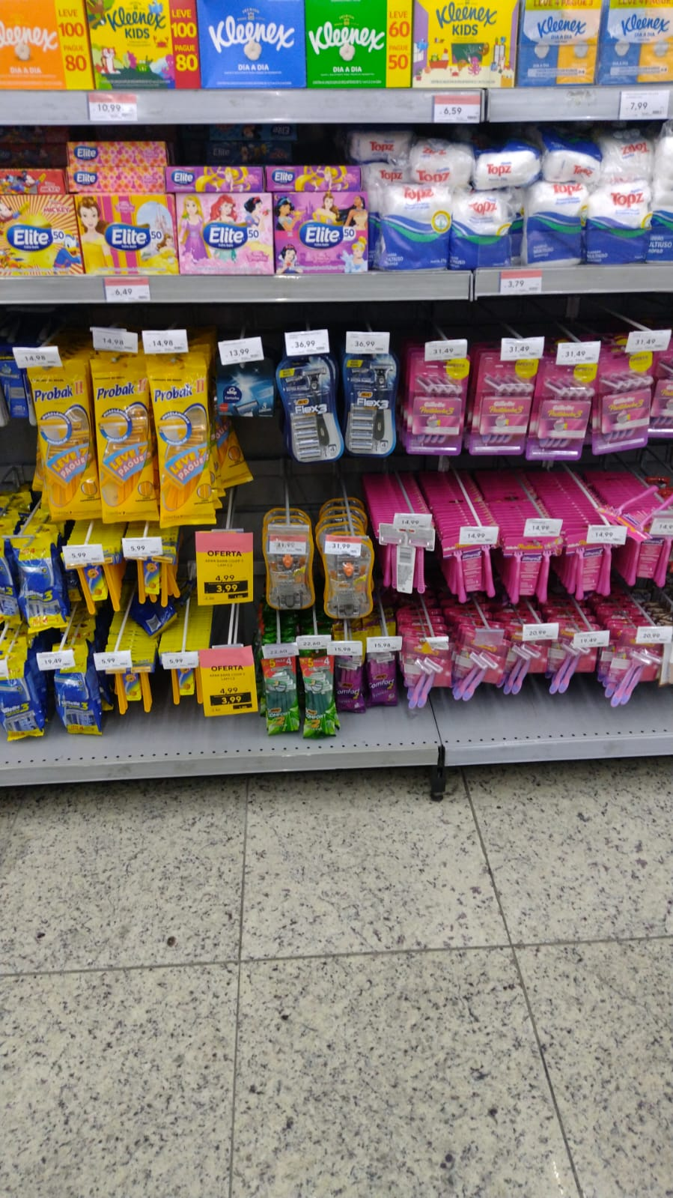
COOP JOAQUIM
NABUCO
REGISTRO DE EXECUÇÃO
INDUSTRIA: BIC
LOJA: COOP JOAQUIM NABUCO
DATA: 12.04.24

Slide 12
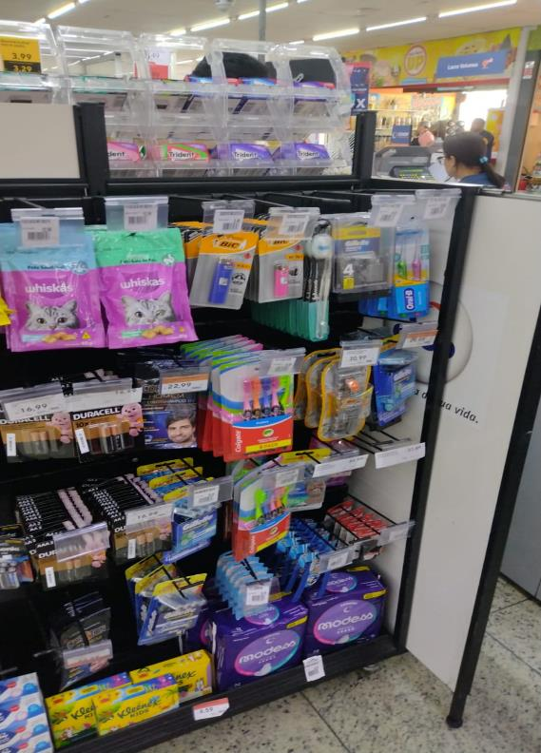
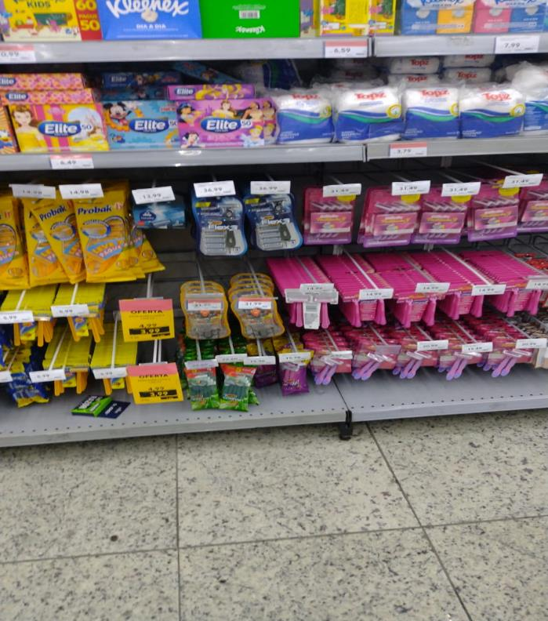
COOP JOAQUIM
NABUCO
REGISTRO DE EXECUÇÃO
INDUSTRIA: BIC
LOJA: COOP JOAQUIM NABUCO
DATA: 15.04.24

Slide 13
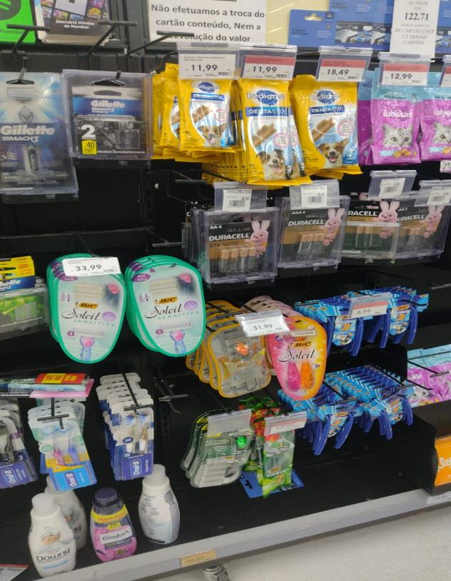
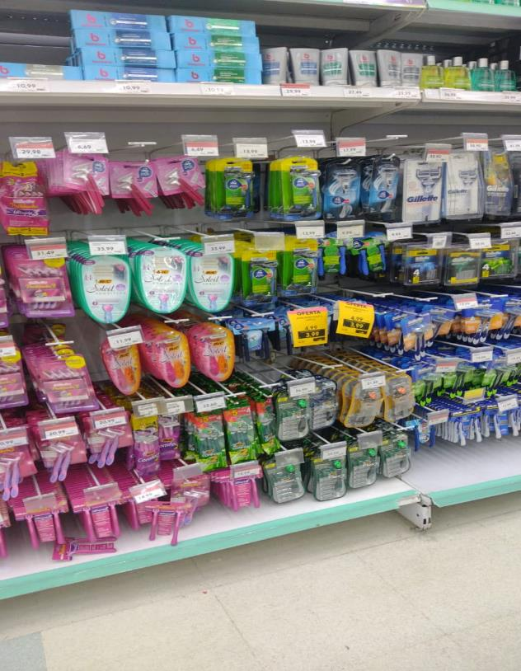
COOP VIANAS
REGISTRO DE EXECUÇÃO
INDUSTRIA: BIC
LOJA: COOP VIANAS
DATA: 02.04.24

Slide 14
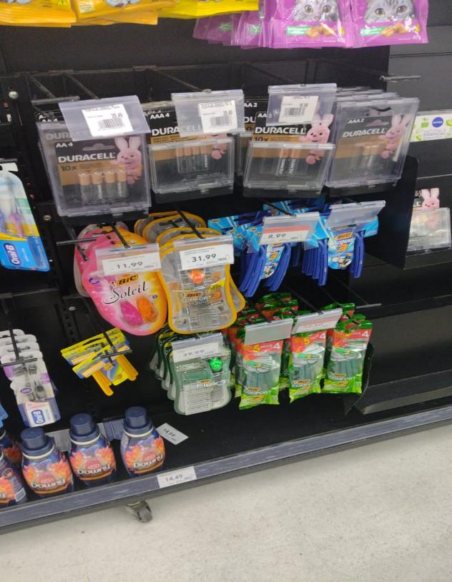
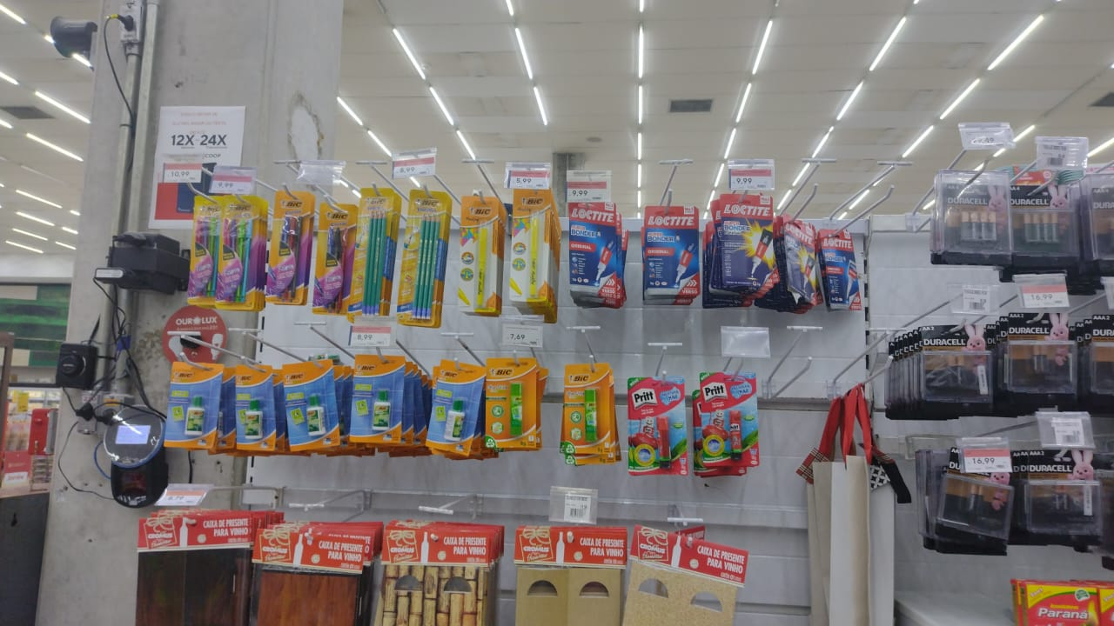
COOP VIANAS
REGISTRO DE EXECUÇÃO
INDUSTRIA: BIC
LOJA: COOP VIANAS
DATA: 10.04.24

Slide 15
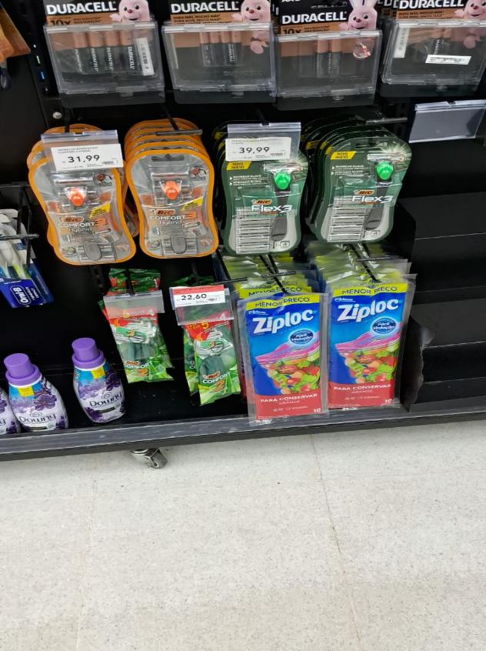
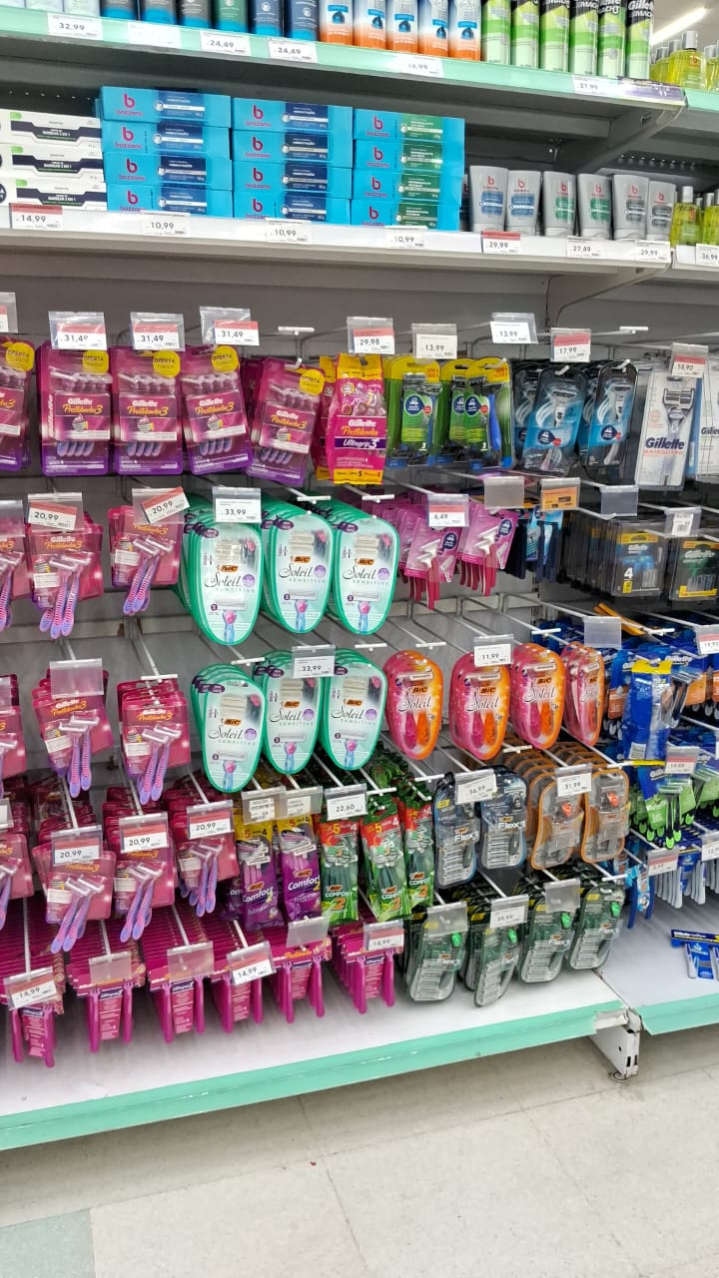
COOP VIANAS
REGISTRO DE EXECUÇÃO
INDUSTRIA: BIC
LOJA: COOP VIANAS
DATA: 16.04.24

Slide 16
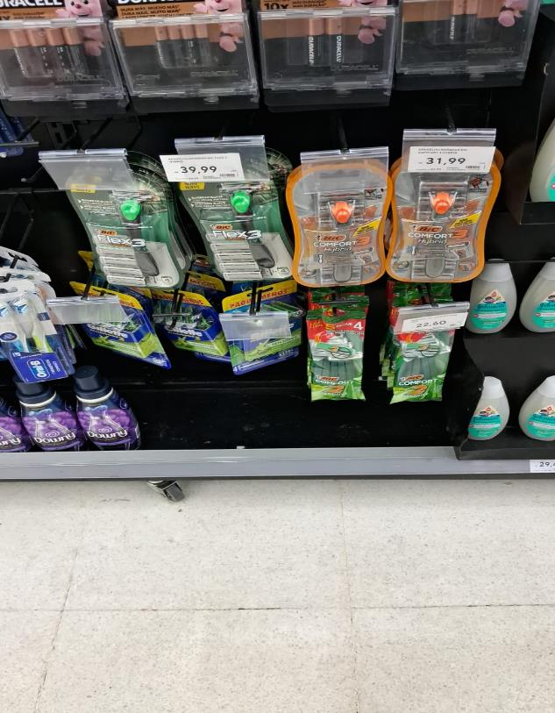
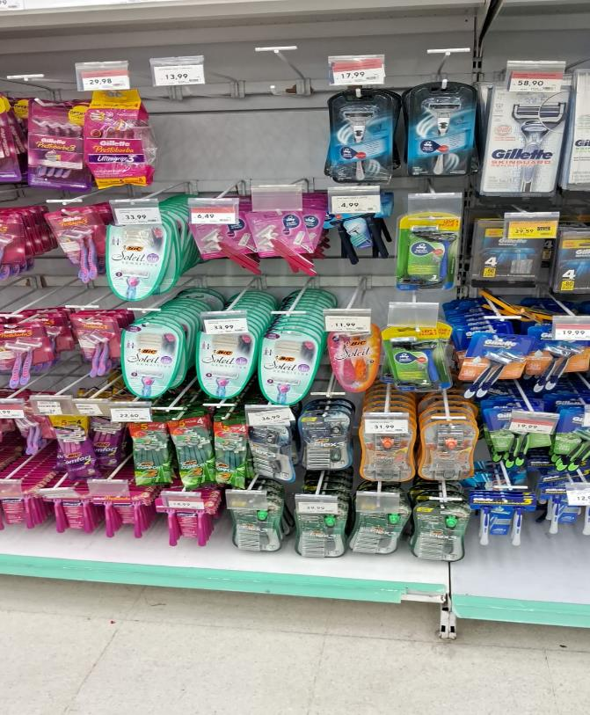
COOP VIANAS
REGISTRO DE EXECUÇÃO
INDUSTRIA: BIC
LOJA: COOP VIANAS
DATA: 24.04.24

Slide 17
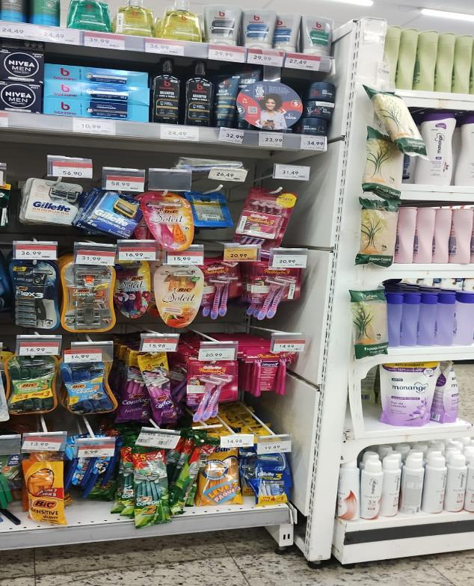
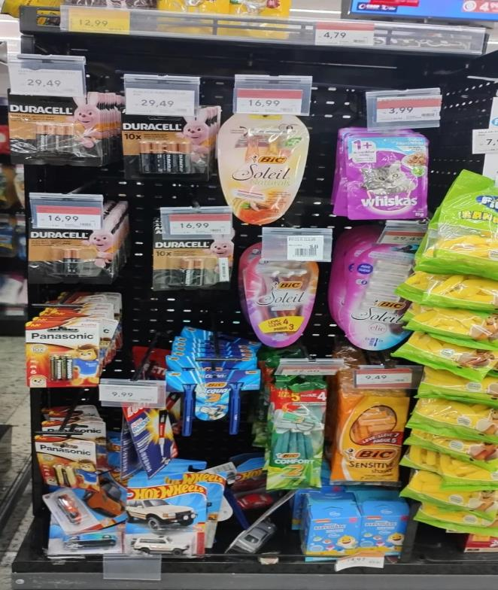
COOP PEREIRA
BARRETO
REGISTRO DE EXECUÇÃO
INDUSTRIA: BIC
LOJA: COOP PEREIRA BARRETO
DATA: 11.04.24

Slide 18
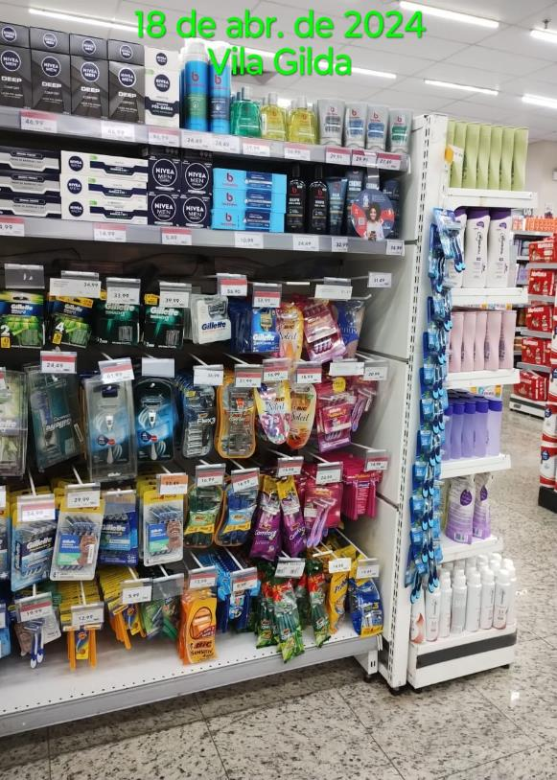
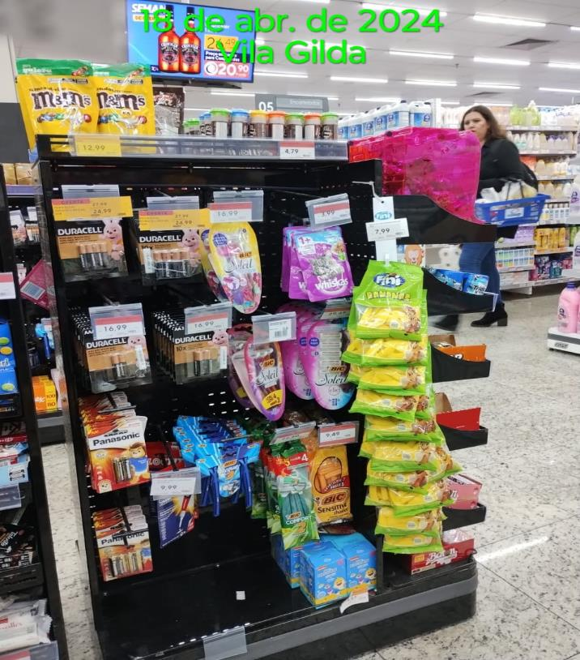
COOP PEREIRA
BARRETO
REGISTRO DE EXECUÇÃO
INDUSTRIA: BIC
LOJA: COOP PEREIRA BARRETO
DATA: 18.04.24

Slide 19
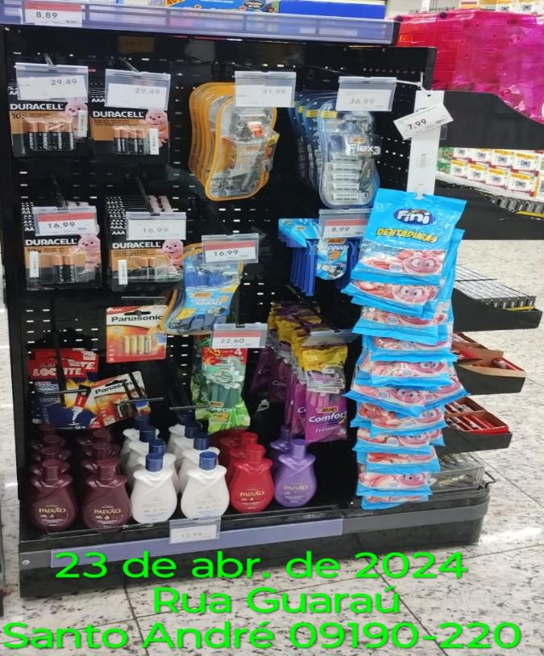
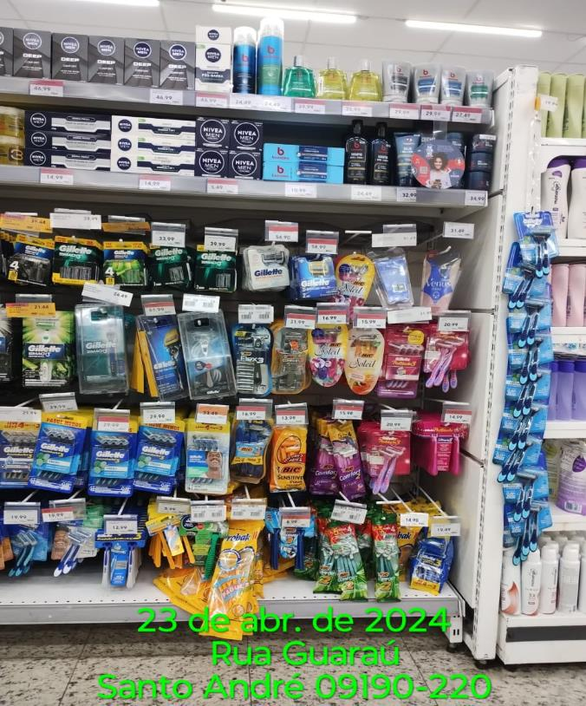
COOP PEREIRA
BARRETO
REGISTRO DE EXECUÇÃO
INDUSTRIA: BIC
LOJA: COOP PEREIRA BARRETO
DATA: 23.04.24

Slide 20
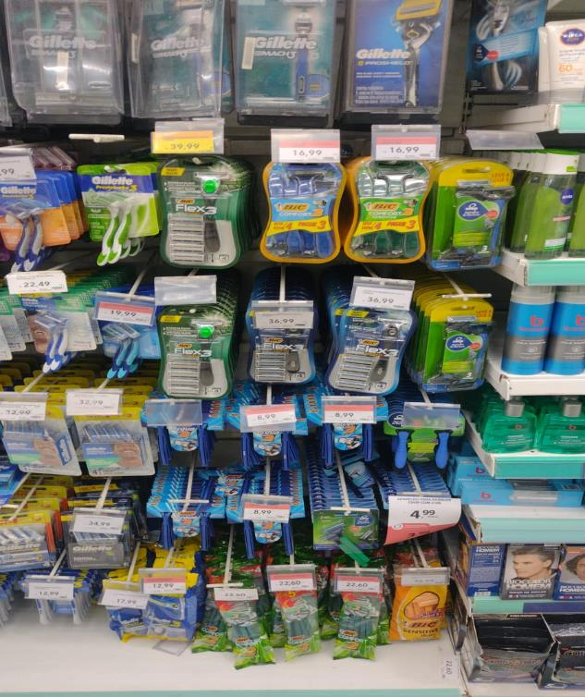
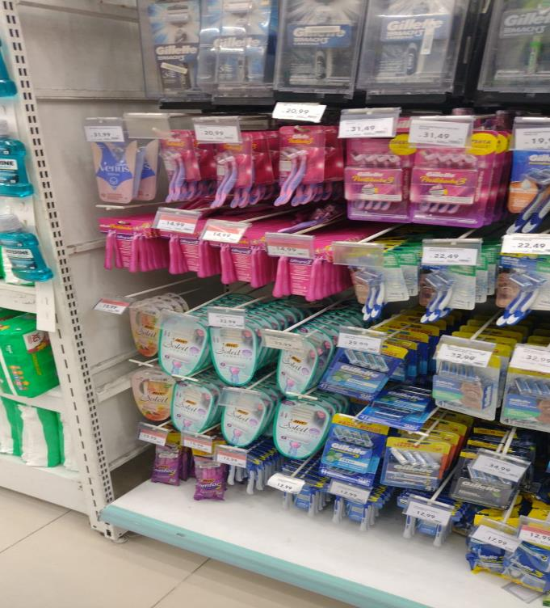
COOP DOM
PEDRO
REGISTRO DE EXECUÇÃO
INDUSTRIA: BIC
LOJA: COOP DOM PEDRO
DATA: 02.04.24

Slide 21
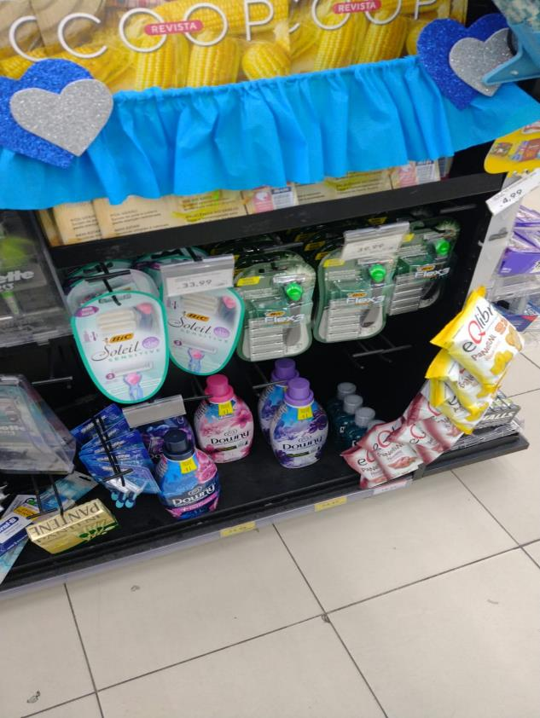
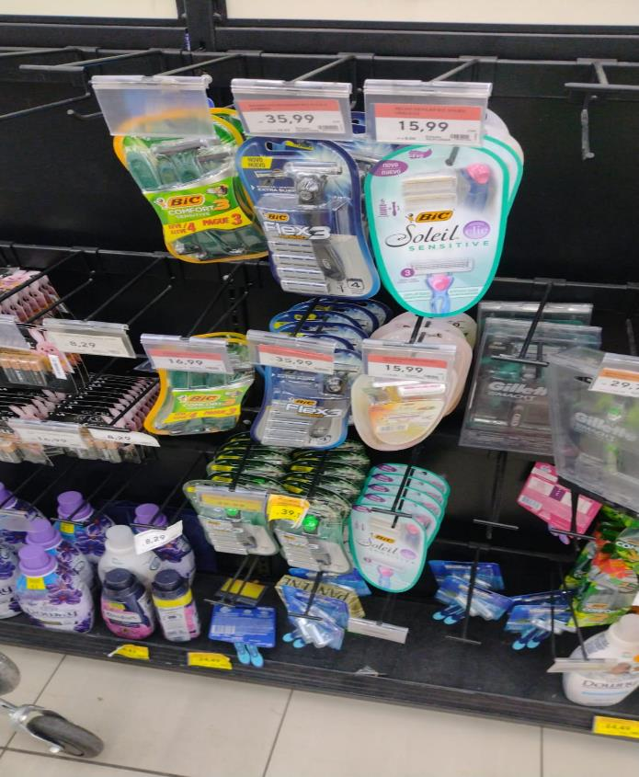
COOP DOM
PEDRO
REGISTRO DE EXECUÇÃO
INDUSTRIA: BIC
LOJA: COOP DOM PEDRO
DATA: 11.04.24

Slide 22
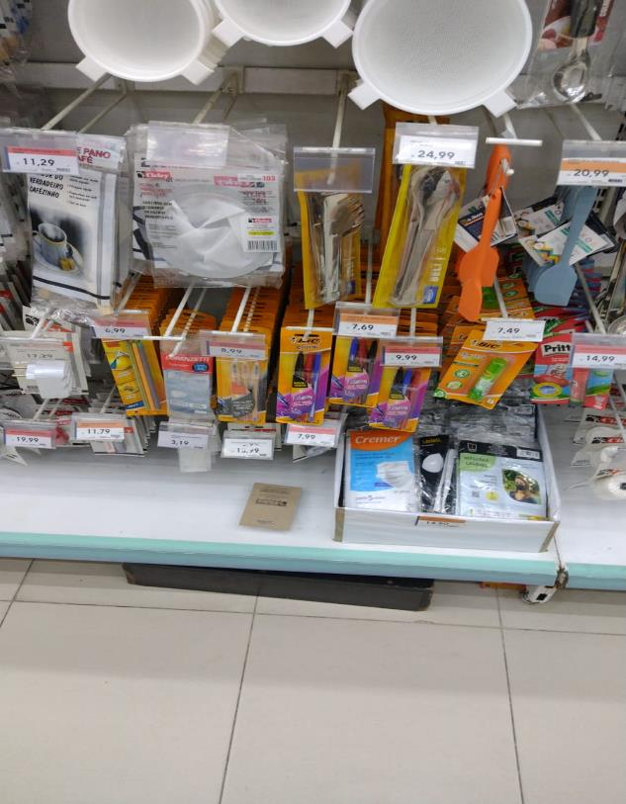
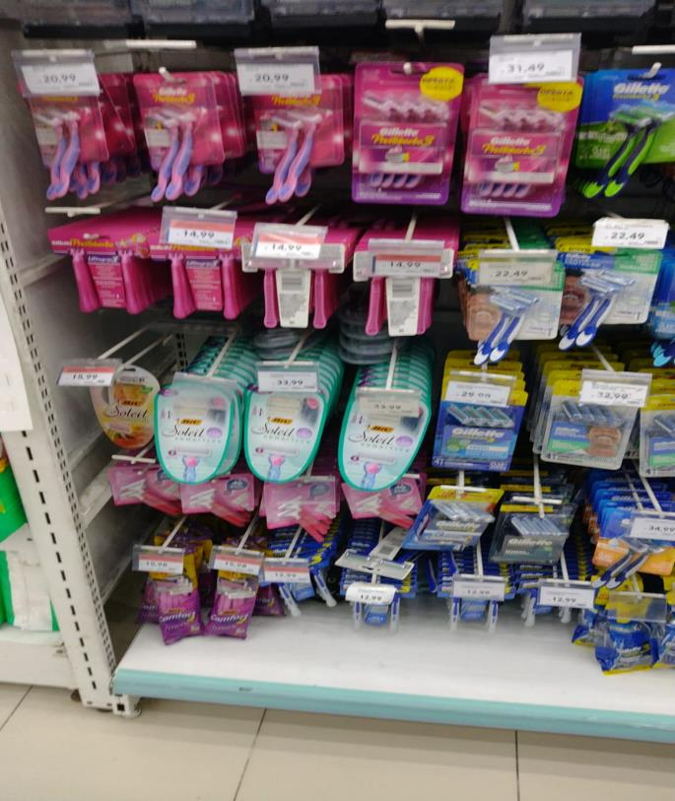
COOP DOM
PEDRO
REGISTRO DE EXECUÇÃO
INDUSTRIA: BIC
LOJA: COOP DOM PEDRO
DATA: 18.04.24

Slide 23
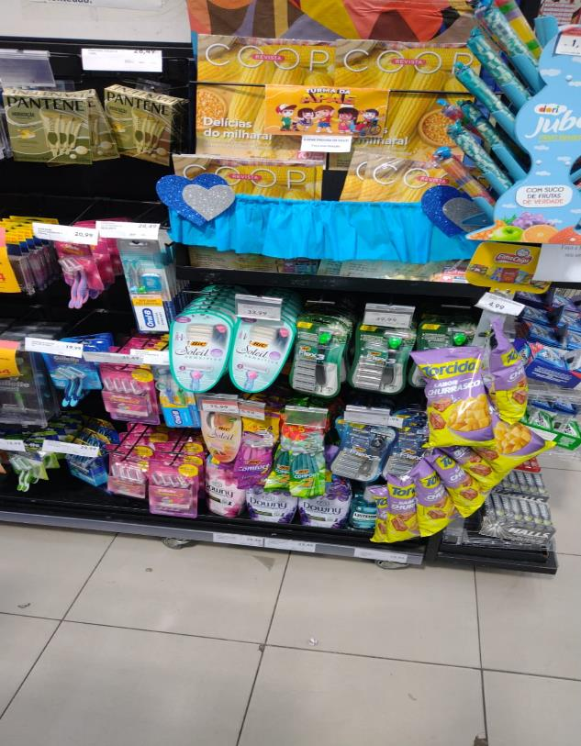
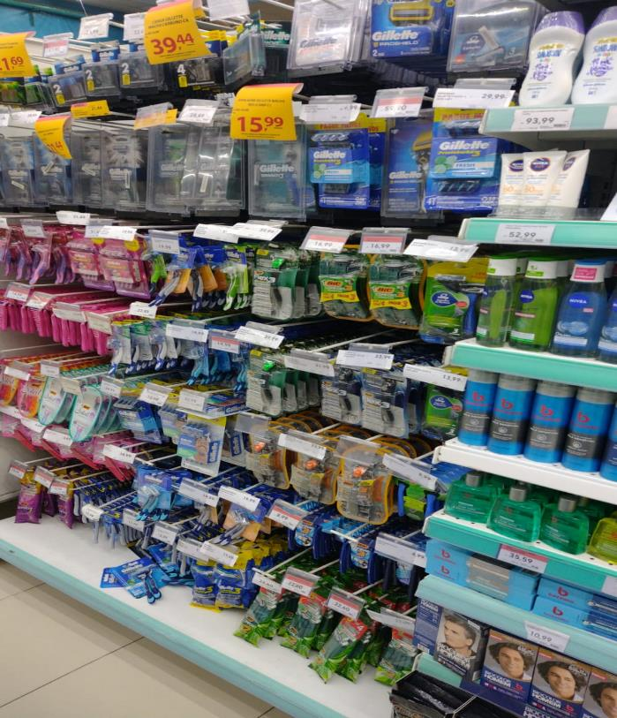
COOP DOM
PEDRO
REGISTRO DE EXECUÇÃO
INDUSTRIA: BIC
LOJA: COOP DOM PEDRO
DATA: 25.04.24

Slide 24
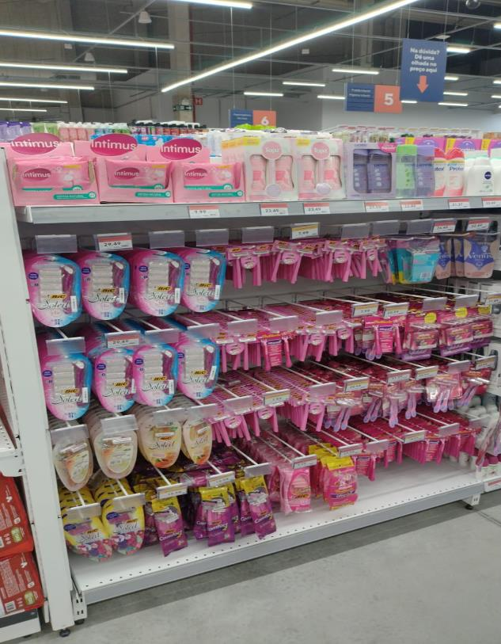
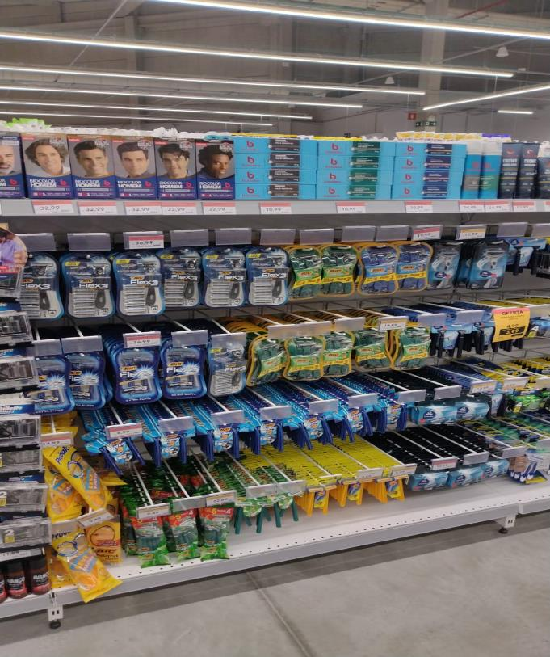
COOP DOM PEDRO
(NOVA)
REGISTRO DE EXECUÇÃO
INDUSTRIA: BIC
LOJA: COOP DOM PEDRO ( NOVA)
DATA: 02.04.24

Slide 25
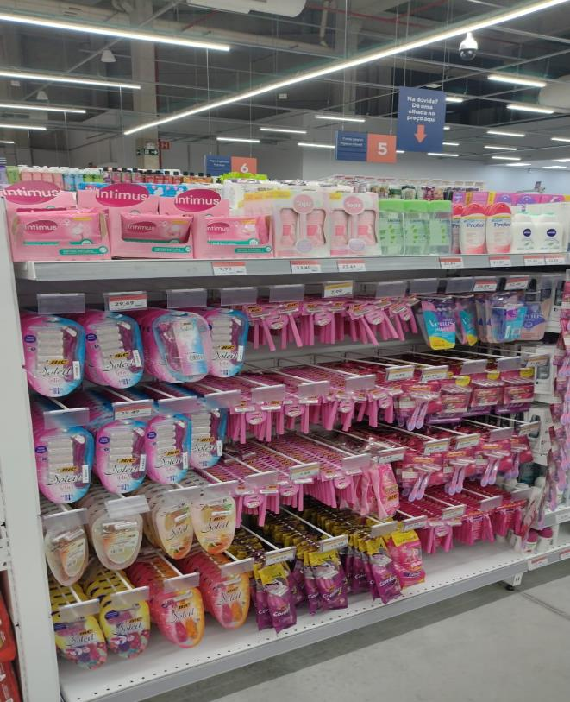
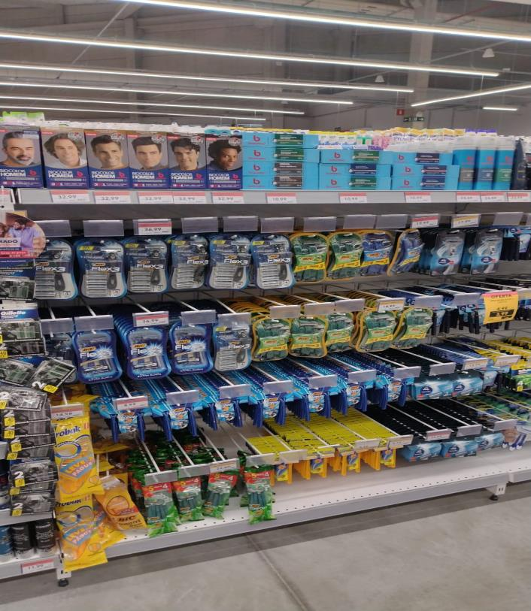
COOP DOM PEDRO
(NOVA)
REGISTRO DE EXECUÇÃO
INDUSTRIA: BIC
LOJA: COOP DOM PEDRO ( NOVA)
DATA: 09.04.24

Slide 26
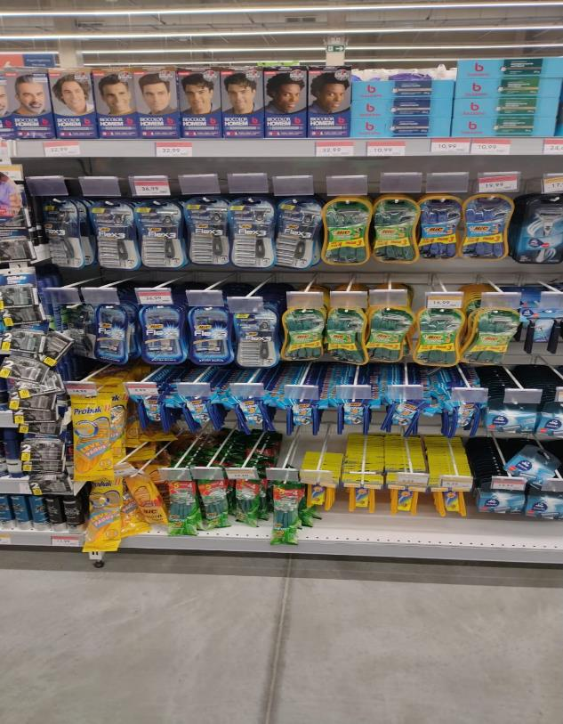
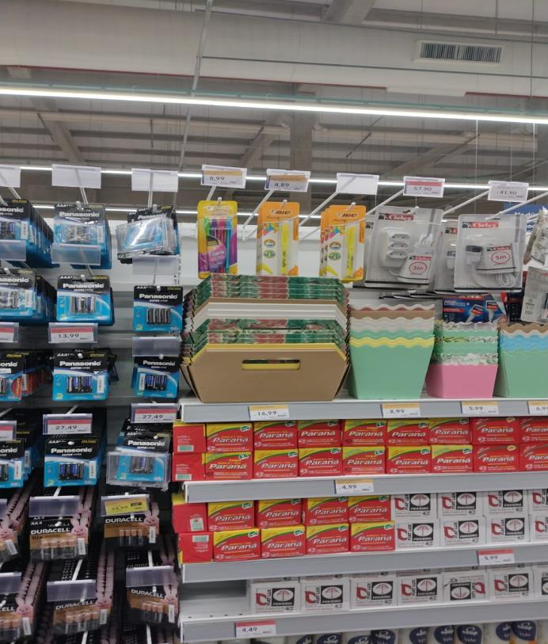
COOP DOM PEDRO
(NOVA)
REGISTRO DE EXECUÇÃO
INDUSTRIA: BIC
LOJA: COOP DOM PEDRO (NOVA)
DATA: 16.04.24

Slide 27
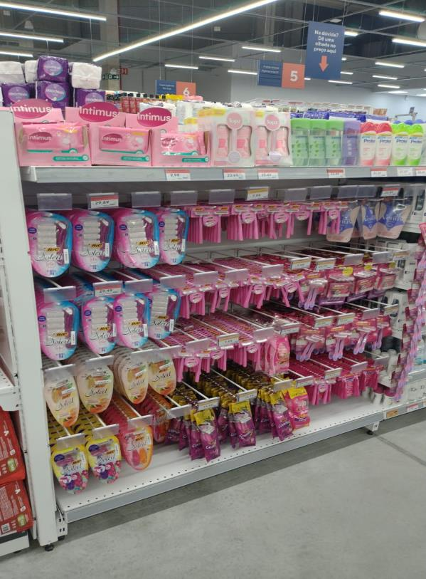
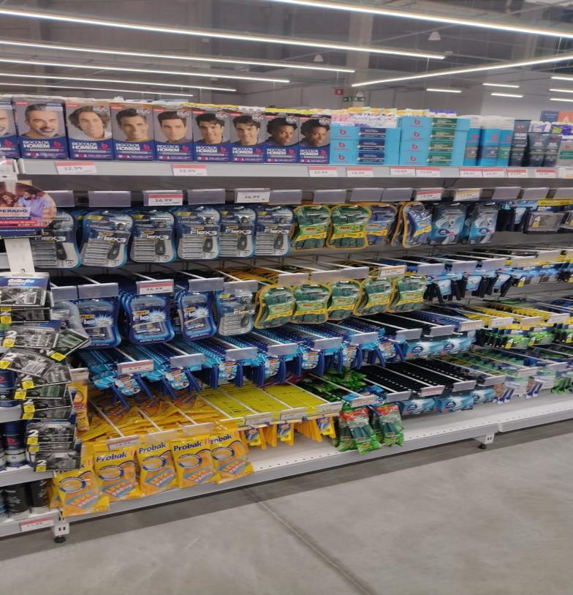
COOP DOM PEDRO
(NOVA)
REGISTRO DE EXECUÇÃO
INDUSTRIA: BIC
LOJA: COOP DOM PEDRO (NOVA)
DATA: 23.04.24

Slide 28
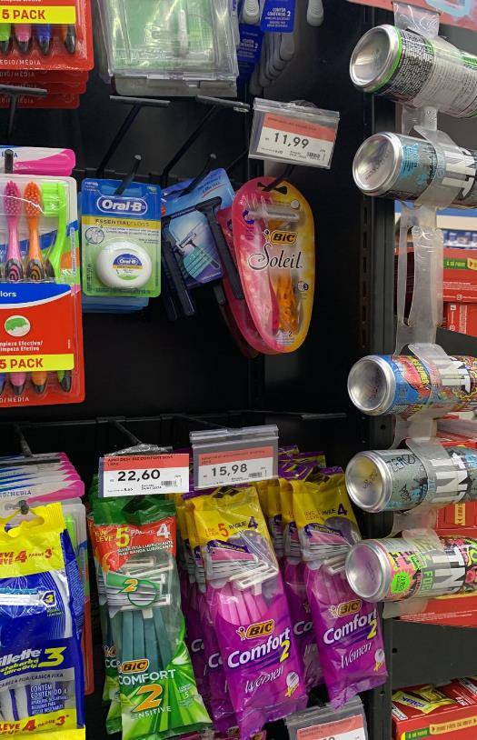
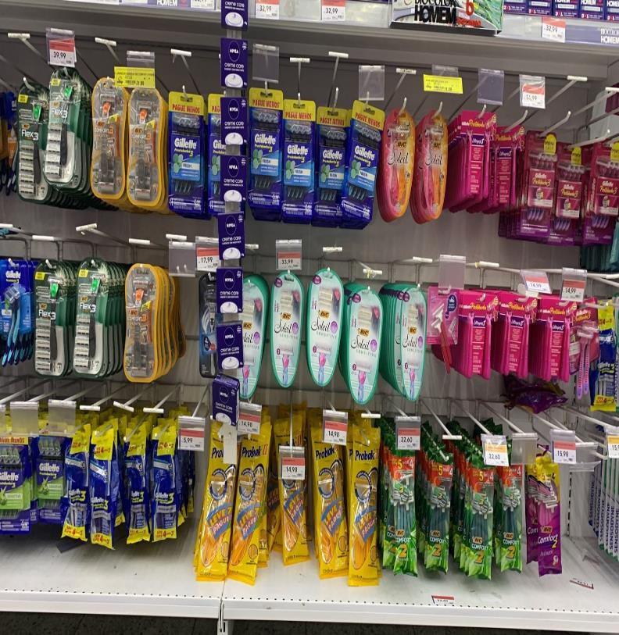
COOP CAPUAVA
REGISTRO DE EXECUÇÃO
INDUSTRIA: BIC
LOJA: COOP CAPUAVA
DATA: 12.04.24

Slide 29
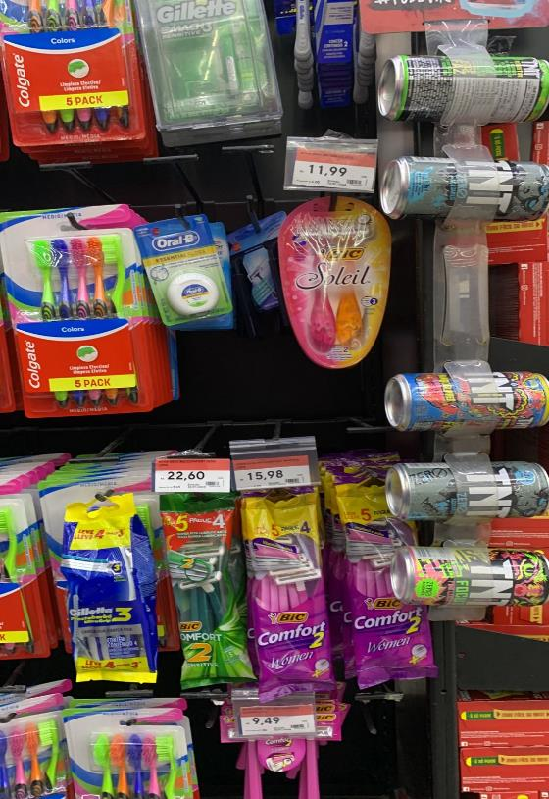

COOP CAPUAVA
REGISTRO DE EXECUÇÃO
INDUSTRIA: BIC
LOJA: COOP CAPUAVA
DATA: 15.04.24

Slide 30


COOP CARIJOS
REGISTRO DE EXECUÇÃO
INDUSTRIA: BIC
LOJA: COOP CARIJOS
DATA: 02.04.24

Slide 31


COOP CARIJOS
REGISTRO DE EXECUÇÃO
INDUSTRIA: BIC
LOJA: COOP CARIJOS
DATA: 09.04.24

Slide 32


COOP CARIJOS
REGISTRO DE EXECUÇÃO
INDUSTRIA: BIC
LOJA: COOP CARIJOS
DATA: 16.04.24

Slide 33


COOP CARIJOS
REGISTRO DE EXECUÇÃO
INDUSTRIA: BIC
LOJA: COOP CARIJOS
DATA: 23.04.24

Slide 34


COOP MILENA
REGISTRO DE EXECUÇÃO
INDUSTRIA: BIC
LOJA: COOP MILENA
DATA: 03.04.24

Slide 35


COOP MILENA
REGISTRO DE EXECUÇÃO
INDUSTRIA: BIC
LOJA: COOP MILENA
DATA: 10.04.24

Slide 36


COOP MILENA
REGISTRO DE EXECUÇÃO
INDUSTRIA: BIC
LOJA: COOP MILENA
DATA: 17.04.24

Slide 37


COOP MILENA
REGISTRO DE EXECUÇÃO
INDUSTRIA: BIC
LOJA: COOP MILENA
DATA: 24.04.24

Slide 38


COOP SUIÇA
REGISTRO DE EXECUÇÃO
INDUSTRIA: BIC
LOJA: COOP SUIÇA
DATA: 23.04.24

Slide 39


COOP UTINGA
REGISTRO DE EXECUÇÃO
INDUSTRIA: BIC
LOJA: COOP UTINGA
DATA: 04.04.24

Slide 40


COOP UTINGA
REGISTRO DE EXECUÇÃO
INDUSTRIA: BIC
LOJA: COOP UTINGA
DATA: 12.04.24

Slide 41


COOP UTINGA
REGISTRO DE EXECUÇÃO
INDUSTRIA: BIC
LOJA: COOP UTINGA
DATA: 19.04.24

Slide 42


COOP UTINGA
REGISTRO DE EXECUÇÃO
INDUSTRIA: BIC
LOJA: COOP UTINGA
DATA: 25.04.24

Slide 43


COOP CASTELO
BRANCO
REGISTRO DE EXECUÇÃO
INDUSTRIA: BIC
LOJA: COOP CASTELO BRANCO
DATA: 18.04.24

Slide 44


COOP HUMBERTO
REGISTRO DE EXECUÇÃO
INDUSTRIA: BIC
LOJA: COOP HUMBERTO
DATA: 03.04.24

Slide 45


COOP HUMBERTO
REGISTRO DE EXECUÇÃO
INDUSTRIA: BIC
LOJA: COOP HUMBERTO
DATA: 12.04.24

Slide 46


COOP HUMBERTO
REGISTRO DE EXECUÇÃO
INDUSTRIA: BIC
LOJA: COOP HUMBERTO
DATA: 18.04.24

Slide 47


COOP HUMBERTO
REGISTRO DE EXECUÇÃO
INDUSTRIA: BIC
LOJA: COOP HUMBERTO
DATA: 26.04.24

